Slide 1
БЛОГ
Что такое блог, блогер и блогинг?

Slide 2
Пост или Постинг – отдельное сообщение в блоге. Обычно включает в себя заголовок, содержание, дату добавления и постоянную ссылку. Может содержать ссылки на комментарии и теги.
Комментарии – мнения читателей блога о записи, добавленные записи через предусмотренную для этого форму. Комментарии могут сопровождать запись.
Блогосфера – единое информационное пространство, формируемое блогами
Блоггер – автор постов блога.
Блогофотограф— человек, размещающий продукты своего фотографического творчества в личном или групповом блоге и не стремящийся найти никакого другого применения своим фотографиям.

Slide 3
Что такое блог?
Блог — это личный сайт пользователя, доступный общественному просмотру и состоящий из регулярно обновляемых записей, изображений.

Slide 4
Блог —веб-сайт, основное содержимое которого — регулярно добавляемые записи, содержащие текст, изображения или мультимедиа.

Slide 5
Общие цели блогов
получение информации;
чтение-развлечение;
отслеживание реакции публики на те или иные действия
чтение ради социализации, ощущения себя причастным к жизни известных людей и т.д.

Slide 6
Особенности блога
У него есть, как правило, конкретный автор (исключения составляют корпоративные), который и пишет статьи. Записи здесь называются постами.
Автор в основном старается публиковать статьи, которые, так или иначе, касаются его. То есть говорит и пишет про свой личный опыт.
Комментарии к статьям, как правило, говорят, что вы находитесь именно на веб-логе. Общение - вот третье составляющее блога: возможность обсудить насущную проблему и спросить что-то у своих читателей.

Slide 7
Почему блоги набрали такую популярность?
очень много людей хотят самореализоваться. Блог в сети интернет дает им возможность сделать это.
завести дневник намного проще, чем сверстать, например, обычный ресурс.
Сейчас есть много сервисов, в которых можно бесплатно создать и вести свое детище. Это была третья причина.

Slide 8
Плюсы в использовании блогов
Возможность устанавливать взаимные ссылки между интересными блогами, что создает целую социальную сеть.
Возможность комментирования.
Быстрое создание.

Slide 9
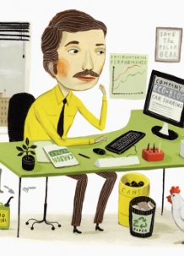
Кто такой блоггер?
Блогерами называют людей, ведущих блог

Slide 10
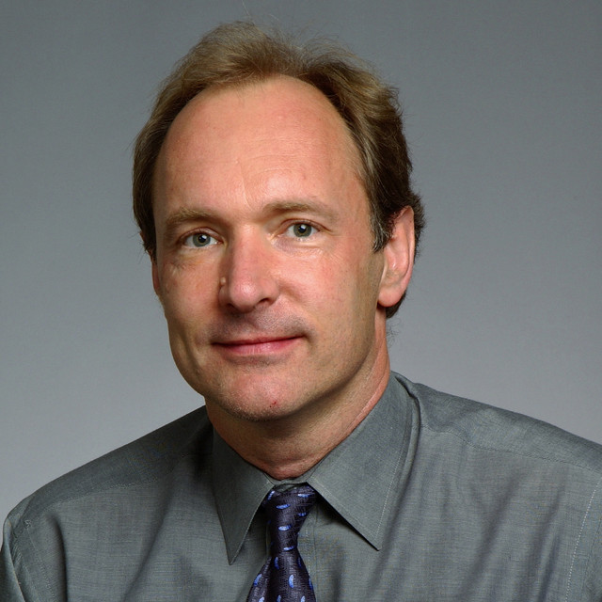
Кто был первым блоггером?
Первым блогером стал Тим Бернес-Ли. В 1992 году он создал самый первый блог в мире.
О чем же он писал на страницах своего сайта? Обо всем, что происходило в интернете. Сегодня кажется невероятным, что один человек мог за всем этим уследить. В действительности в те времена интернет был очень маленьким и освещать все последние события был о совсем не трудно. Кстати, Тим Бернес-Ли является изобретателем интернета.
Тим Бернес-Ли

Slide 11
День Блога
День Блога — отмечается каждый год 31 августа. В этот день каждый пользователь публикует у себя ссылки на 5 других блогов отличных по тематике. Впервые праздник отмечался в 2005 году.

Slide 12
Почему день блога празднуют 31 августа?
Если "увидеть" в слове Blog цифры, то получится 3108, то есть 31 августа. Так и родилась идея в этот день праздновать День Блога

Slide 13
Блогинг
Блогинг - процесс ведения одного или нескольких блогов.
Некоторые из наиболее распространенных причин занятия блогингом:
Способ поделиться информацией с людьми, обладающими общими интересами с автором;
Разделение знаний с теми, кто хочет научиться чему-то новому;
Выражение творческих идей;
Продажа или реклама бизнеса;
Использование блога как подработки или основного заработка.

Slide 14
Блогосфера
Совокупность всех блогов называют блогосферой.
Из всеобщей блогосферы выделяют маленькие блогосферки, например, русскоязычная или зарубежная.

